Slide 1
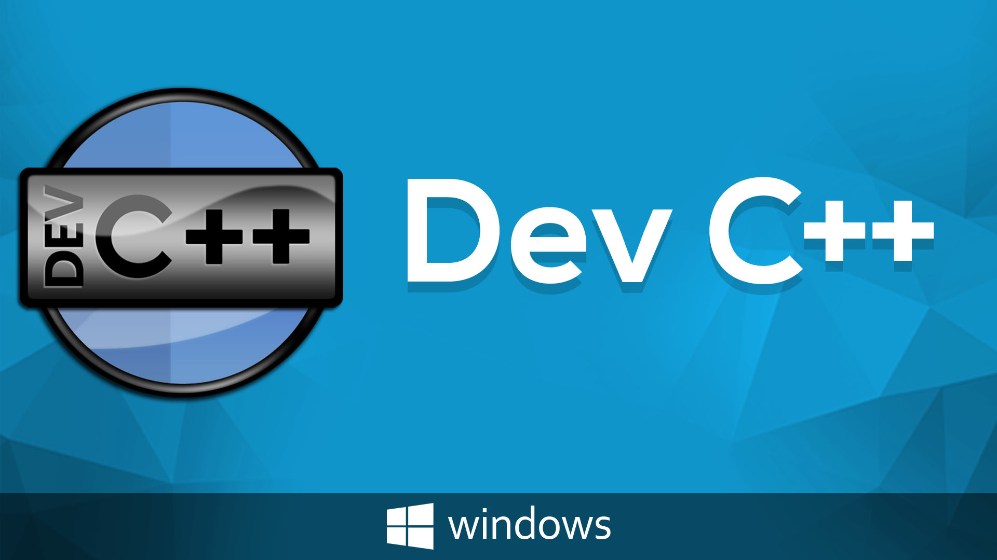
Программирование
Лекция 1. Состав языка С++. Операции. Переменные. Операторы ввода-вывода

Slide 2
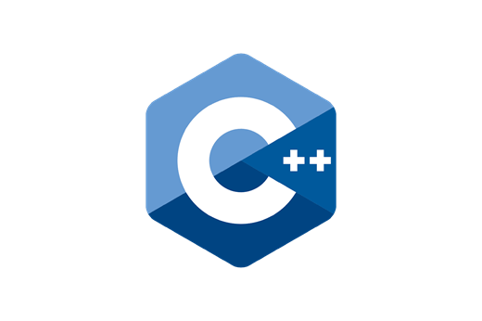
C++ - один из самых популярных языков для разработки ПО. Подходит для написания игр, разработки серверов с высокой производительностью, драйверов и прикладных программ, для создания ОС и приложений для встраиваемых систем.
Для использования на разных платформах существует в различных реализациях.
Поддерживает как процедурное, так объектно-ориентированное программирование. Сочетает в себе свойства языков низкого и высокого уровней. Является компилируемым ЯП общего назначения со статической типизацией. Имеет в своем распоряжении богатую библиотеку.
Преимущества:
наличие строгой типизации;
возможность прямого доступа к памяти;
высокие показатели производительности.
Недостатки:
маленькая скорость разработки;
высокий входной порог.

Slide 3
Особенности языка С++
- компилируемый, статически типизированный язык программирования общего назначения;
- поддерживает различные парадигмы программирования, модульность, блочную структуру программ, раздельную компиляцию, характерные для языков высокого уровня, но с другой стороны, имеет ряд низкоуровневых черт, в частности, операции над битами;
язык хорошо структурирован, но предоставляет программисту свободу выбора альтернативы во множестве решений одной проблемы;
лежит в основе множества современных языков программирования;
входит в рейтинг самых популярных.

Slide 4
История создания
Язык С создал Деннис Ритчи в 1972, он содержал всего 27 ключевых слов.
Страуструп решил дополнить язык C возможностями, имеющимися в языке Симула.
Ранние версии языка, первоначально именовавшегося «C with classes» («Си с классами»), стали доступны с 1980 года.
К 1983 году в язык были добавлены новые возможности, такие как виртуальные функции, перегрузка функций и операторов, ссылки, константы, пользовательский контроль над управлением свободной памятью; язык был переименован из C с классами в «C++». Его первый коммерческий выпуск состоялся в октябре 1985 года.
Лишь в 1998 году был ратифицирован международный стандарт языка C++: ISO/IEC 14882:1998
Последняя версия С++20 вышла в 2020 году.

Slide 5
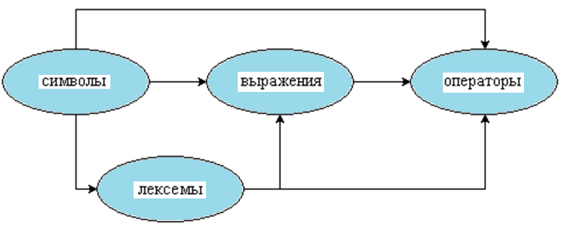
Состав языка
Алфавит языка включает основные неделимые знаки. Лексема является минимальной единицей языка, имеющей самостоятельный смысл (ключевое слово, операция, разделители).
Выражение задает правило вычисления некоторого значения.
Оператор представляет собой законченное описание некоторого действия.

Slide 6
Алфавит языка
включает в себя:
• прописные и строчные буквы латинские буквы и знак подчеркивания;
• арабские цифры от 0 до 9;
• специальные знаки:
“, { } , | [ ] ( ) + - / % * . \ ‘ ^ ? < = > ! & # ~ $;
• пробельные символы: пробел, табуляция, символы перехода на новую строку.

Slide 7
Идентификаторы, переменные
Идентификатор – имя, связанное с данными или функцией программы, которое используется для обращения к этому объекту или функции.
Переменная – именованная область памяти, в которой хранятся данные определенного типа. У переменной есть имя (идентификатор) и значение. Имя служит для обращения к области памяти, в которой хранится переменная.
Тип данных – множество допустимых значений данных и набор операций, применимых к этим значениям.
Синтаксис объявления переменной:
имя типа идентификатор переменной;

Slide 8
Примеры объявления переменных
int a;
int b;
int x, y, z;
float summa, z2, _TYU456;
int d, c = 5, r = 4;
float b(8.683);
int k, l(145), m;

Slide 9
Оператор вывода
соut << “My name is” <<”Tatyana”;
При печати цифр их можно не помещать в кавычки. Возможно объединение текста и цифр.
сout << “ мой адрес: Институтская “ << 26 <<endl;
int x = 17, y = 21;
сout << “x = ”<< x << endl << ”y = ” << y;
На экране появится :
х = 17
y = 21

Slide 10
Оператор ввода
int Number, value1, value2;
cin >> Number;
cout<< “input value1, value2”;
cin>>value1>>value2;
iostream.h или iostream
Директива препроцессора
#include <iostream.h>
#include <iostream>
using namespace std;

Slide 11
Структура программы
Директива
Препроцессора #include <iostream.h>
Заголовок тип имя функции (список параметров )
Тело функции {
пять типов операторов
Описание Присваивание
Функция
Управление
Пустой оператор
}

Slide 12
Примеры программ
#include <iostream.h>
int main ( )
{
cout << “HeLLo, С++ !!! ”;
}
#include <iostream>
using namespace std;
int main ( )
{
int x = 5, y;
cout << “ y: ”; cin>>y;
cout<<“ x + y =” << x + y <<endl;
}

Slide 13
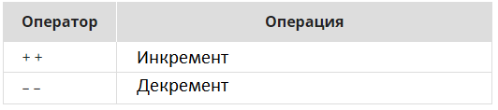
Арифметические операции

Slide 14
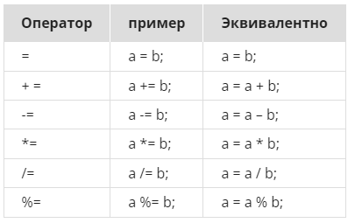
Операторы присваивания

Slide 15
Операторы отношения

Slide 16
ЛОГИЧЕСКИЕ ОПЕРАЦИИ

Slide 17
ТЕРНАРНАЯ Операция
Форма записи
условие ? выражение 1 : выражение 2;
Если условие истинно, то выполняется выражение 1, иначе (условие ложно) выполняется выражение 2.
Пример
a > b ? cout << a: cout << b;
// если а > b, то выполняется cout << a, иначе выполняется cout << b.

Slide 18
Операции

Slide 19
СПАСИБО ЗА ВНИМАНИЕ!

